Slide 1

PHÁT TRIỂN HỆ THỐNG THÔNG TIN KINH TẾ
Phân tích hệ thống
Phần 2
Chương 3: Xác định yêu cầu hệ thống
Chương 4: Mô hình nghiệp vụ
Chương 5: Mô hình dữ liệu quan niệm

Slide 2
Chương 3: Xác định yêu cầu hệ thống
Tổng quan về xác định yêu cầu hệ thống
Các phương pháp xác định yêu cầu truyền thống
Các phương pháp xác định yêu cầu hiện đại
Phân tích kết quả khảo sát

Slide 3
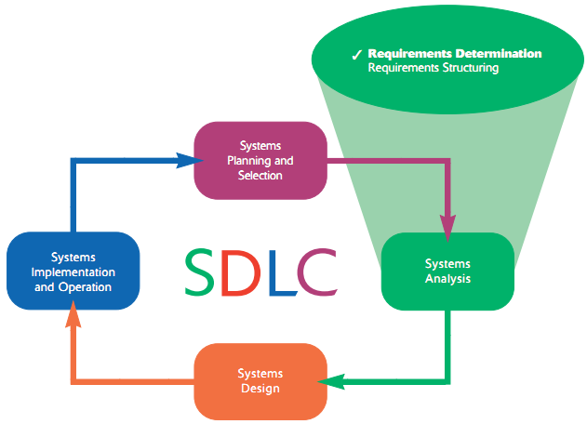
1. Tổng quan về xác định yêu cầu hệ thống 2. Các phương pháp xác định yêu cầu truyền thống 3. Các phương pháp xác định yêu cầu hiện đại 4. Phân tích kết quả khảo sát
1. Mục đích
2. Hướng tiếp cận
3. Các yếu tố quan trọng
4. Các thông tin cần xác định
Xác định yêu cầu hệ thống là hoạt động đầu tiên trong giai đoạn phân tích hệ thống, mục đích là tìm hiểu hệ thống hiện tại và xây dựng các nhu cầu cho hệ thống trong tương lai.
Khi xác định yêu cầu hệ thống chúng ta xem xét các khía cạnh sau của tổ chức:
Cơ cấu tổ chức
Mô hình quản lý
Nghiệp vụ hoạt động

Slide 4
1. Tổng quan về xác định yêu cầu hệ thống 2. Các phương pháp xác định yêu cầu truyền thống 3. Các phương pháp xác định yêu cầu hiện đại 4. Phân tích kết quả khảo sát
1. Mục đích
2. Hướng tiếp cận
3. Các yếu tố quan trọng
4. Các thông tin cần xác định
Mỗi tổ chức đều có những đặc trưng và sự phức tạp riêng trong các mối quan hệ giữa các bộ phận bên trong cũng như những mối quan hệ với môi trường bên ngoài.
Việc tiếp cận tổ chức cần tiến hành một cách khoa học. Có hai cách tiếp cận thường được sử dụng: Tiếp cận từ trên xuống (top down) và tiếp cận từ dưới lên (bottom up).
Cách tiếp cận từ trên xuống phù hợp với quá trình nhận thức, khả năng tiếp nhận của con người và phù hợp với quá trình khảo sát, nội dung như sau :
Về tổ chức: bắt đầu từ bộ phận cao nhất (ban giám đốc) đến các bộ phận thấp nhất (các tổ công tác, tổ sản xuất).
Về quản lý: bắt đầu từ nhà quản lý cao nhất (giám đốc) đến người thực hiện cụ thể (nhân viên).
Về nghiệp vụ: bắt đầu từ nhiệm vụ chung nhất (nhiệm vụ chiến lược) đến công việc cụ thể tại mỗi bộ phận làm việc.

Slide 5
1. Tổng quan về xác định yêu cầu hệ thống 2. Các phương pháp xác định yêu cầu truyền thống 3. Các phương pháp xác định yêu cầu hiện đại 4. Phân tích kết quả khảo sát
1. Mục đích
2. Hướng tiếp cận
3. Các yếu tố quan trọng
4. Các thông tin cần xác định
Việc xác định yêu cầu hệ thống có tính chất quan trọng, ảnh hưởng rất nhiều tới sự thành công của dự án, do đó công việc này đòi hỏi người phân tích phải có các yếu tố sau:
Xông xáo (cần hỏi mọi điều)
Chủ động (cần tìm giải pháp cho mọi vấn đề hay cơ hội kinh doanh)
Sự nghi ngờ (xem mọi hoạt động đều có những hạn chế, giải pháp có thể là không khả thi..)
Chú ý đến mọi chi tiết (mọi sự kiện, sự vật liên quan cần được ghi nhận)
Khả năng đặt ngược vấn đề...
Các kết quả thu thu thập cần được trình bày theo các mẫu và chuẩn mực nhất định. Các đơn vị phát triển phần mềm thường có các mẫu và các chuẩn riêng cho mình để thu thập và biểu diễn thông tin.

Slide 6
1. Tổng quan về xác định yêu cầu hệ thống 2. Các phương pháp xác định yêu cầu truyền thống 3. Các phương pháp xác định yêu cầu hiện đại 4. Phân tích kết quả khảo sát
1. Mục đích
2. Hướng tiếp cận
3. Các yếu tố quan trọng
4. Các thông tin cần xác định
Trong quá trình xác định yêu cầu hệ thống chúng ta cần thu thập các thông tin sau:
Sơ đồ tổ chức và vai trò nhiệm vụ của từng phòng ban.
Danh mục các công việc cần thực hiện của mỗi phòng ban.
Quy trình thực hiện của từng công việc cụ thể.
Các sổ sách, biểu mẫu, chứng từ, công thức tính toán liên quan
Các báo cáo
Văn bản, chính sách quy định các hoạt động trong các lĩnh vực đặc thù
Nguồn lực tài nguyên (cán bộ, trang thiết bị, các phần mềm nếu có).
Các hạn chế cần phải thay đổi của hệ thống.
Sự mong đợi về hệ thống mới của người dùng...

Slide 7
1. Tổng quan về xác định yêu cầu hệ thống 2. Các phương pháp xác định yêu cầu truyền thống 3. Các phương pháp xác định yêu cầu hiện đại 4. Phân tích kết quả khảo sát
1. Phỏng vấn
2. Quan sát
3. Bảng câu hỏi
4. Phân tích thủ tục và tài liệu
Phỏng vấn là phương pháp hỏi trực tiếp người có liên quan để thu thập thông tin, đây là cách đơn giản và quan trọng nhất để thu thập thông tin về một tổ chức.
Hiệu quả của phương pháp phỏng vấn phụ thuộc vào các yếu tố sau:
Sự chuẩn bị.
Chất lượng câu hỏi và phương pháp ghi chép.
Kinh nghiệm và khả năng giao tiếp của người phỏng vấn.

Slide 8
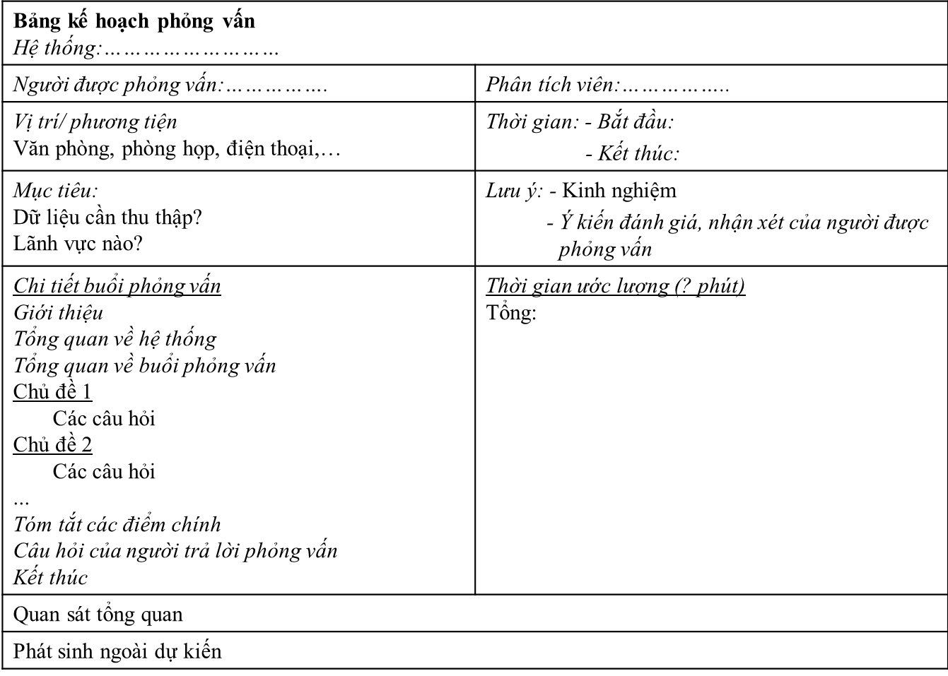
1. Tổng quan về xác định yêu cầu hệ thống 2. Các phương pháp xác định yêu cầu truyền thống 3. Các phương pháp xác định yêu cầu hiện đại 4. Phân tích kết quả khảo sát
1. Phỏng vấn
2. Quan sát
3. Bảng câu hỏi
4. Phân tích thủ tục và tài liệu
Chuẩn bị phỏng vấn:
Để phỏng vấn một người hay một nhóm người ta cần phải làm quen lần đầu, sau đó hẹn gặp để phỏng vấn họ. Nội dung hẹn gặp thường bao gồm: thời gian, địa điểm, nội dung dự kiến.
Chuẩn bị trước Bảng kế hoạch phỏng vấn:

Slide 9
1. Tổng quan về xác định yêu cầu hệ thống 2. Các phương pháp xác định yêu cầu truyền thống 3. Các phương pháp xác định yêu cầu hiện đại 4. Phân tích kết quả khảo sát
1. Phỏng vấn
2. Quan sát
3. Bảng câu hỏi
4. Phân tích thủ tục và tài liệu
Lựa chọn câu hỏi:
Khi phỏng vấn thường sử dụng hai loại câu hỏi: câu hỏi đóng và câu hỏi mở.
Câu hỏi đóng: gồm một tập các câu hỏi có nhiều đáp án cho trước để người được hỏi lựa chọn trả lời. Phỏng vấn đóng có tác dụng hạn chế phạm vi muốn hỏi và tập trung vào các vấn đề quan trọng.
Câu hỏi mở: gồm một tập các câu hỏi cho phép người được hỏi tự trả lời và phát biểu giải thích theo quan điểm của mình. Câu hỏi mở thích hợp cho việc mô tả các chức năng của hệ thống hiện tại và định hướng cho các chức năng của ứng dụng mới sắp được đề ra.
Ví dụ: “Ông có thể nói cho tôi biết ông phải thực hiện những công việc gì? Các bước thực hiện như thế nào?...”, “Ông cần quản lý những thông tin gì của các nhân viên trong công ty?”, “Ông có thể mô tả kết quả cần đạt được về...”…
Trong quá trình phỏng vấn có thể kết hợp sử dụng đồng thời cả câu hỏi đóng và câu hỏi mở.

Slide 10
1. Tổng quan về xác định yêu cầu hệ thống 2. Các phương pháp xác định yêu cầu truyền thống 3. Các phương pháp xác định yêu cầu hiện đại 4. Phân tích kết quả khảo sát
1. Phỏng vấn
2. Quan sát
3. Bảng câu hỏi
4. Phân tích thủ tục và tài liệu
Tiến hành phỏng vấn:
Phỏng vấn nên tiến hành theo nhóm, ít nhất có hai người. Khi phỏng vấn một người hỏi, một người ghi.
Trong quá trình phỏng vấn phải chú ý tới các vấn đề sau:
Luôn chú ý vào câu trả lời của người được phỏng vấn, có thể ghi âm nếu được đồng ý.
Luôn bám sát các trình bày và phát triển chi tiết nó.
Luôn cung cấp các thông tin phản hồi, ví dụ: “Cho phép tôi trình bày lại điều ông vừa nói...”.
Tìm hiểu cho đến cùng những vấn đề chưa được rõ.
Phải có kế hoạch kết thúc cuộc phỏng vấn.
Khi kết thúc tóm tắt lại nội dung cuộc phỏng vấn và yêu cầu người được phỏng vấn xác nhận lại.
Xác nhận lại lịch làm việc của các buổi phỏng vấn tiếp theo (nếu có).
Các thông tin của cuộc phỏng vấn phải được tổng hợp lại trong vòng 48h.

Slide 11
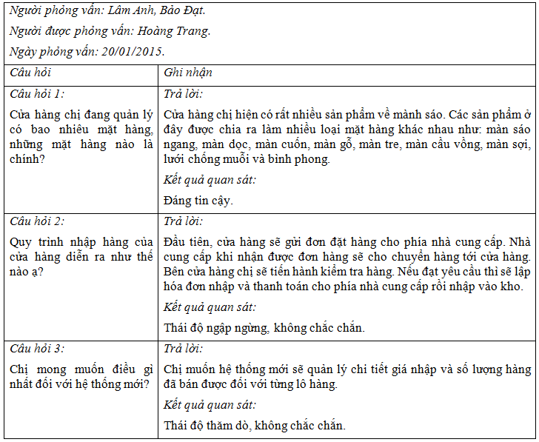
1. Tổng quan về xác định yêu cầu hệ thống 2. Các phương pháp xác định yêu cầu truyền thống 3. Các phương pháp xác định yêu cầu hiện đại 4. Phân tích kết quả khảo sát
1. Phỏng vấn
2. Quan sát
3. Bảng câu hỏi
4. Phân tích thủ tục và tài liệu
Mẫu bảng câu hỏi và ghi nhận trả lời:

Slide 12
1. Tổng quan về xác định yêu cầu hệ thống 2. Các phương pháp xác định yêu cầu truyền thống 3. Các phương pháp xác định yêu cầu hiện đại 4. Phân tích kết quả khảo sát
1. Phỏng vấn
2. Quan sát
3. Bảng câu hỏi
4. Phân tích thủ tục và tài liệu
Quan sát là hoạt động người quan sát ngồi một chỗ ghi chép hoặc dùng máy ghi hình ghi lại các hoạt động, các bước xử lý công việc của người dùng đối với hệ thống.
Quan sát được dùng trong trường hợp muốn bổ sung và chính xác hóa các thông tin, vì khi phỏng vấn, người được phỏng vấn có thể không nhớ hết mọi điều họ biết, đặc biệt những sự kiện ít xảy ra và các câu trả lời cũng mang tính chủ quan nên có thể bị bỏ qua nhiều chi tiết.
Người quan sát có thể nhận được sự hiểu biết tốt về môi trường công tác hiện tại, có thể tập trung vào vấn đề và hiểu rõ hơn các hoạt động, các thao tác cũng như các chức năng dù lớn hay nhỏ của hệ thống.
Phương pháp quan sát tốn nhiều thời gian và với ý nghĩ là đang bị quan sát có thể làm thay đổi thói quen thường ngày của người bị quan sát.
Để quan sát có hiệu quả, nên xác định các hoạt động cần quan sát và thời gian cần thiết cho việc quan sát.
Đồng thời, hãy xin sự chấp thuận của cả người quản lý và cá nhân được quan sát trước khi tiến hành quan sát.

Slide 13
1. Tổng quan về xác định yêu cầu hệ thống 2. Các phương pháp xác định yêu cầu truyền thống 3. Các phương pháp xác định yêu cầu hiện đại 4. Phân tích kết quả khảo sát
1. Phỏng vấn
2. Quan sát
3. Bảng câu hỏi
4. Phân tích thủ tục và tài liệu
Điều tra bằng bảng hỏi là một phương pháp xác định yêu cầu bổ trợ cho các phương pháp khác, nhằm thăm dò dư luận, thu thập các ý kiến, quan điểm một cách rộng rãi liên quan đến hoạt động chung và việc phát triển hệ thống thông tin của tổ chức.
Nội dung điều tra thường hạn chế trong một số vấn đề nhất định như:
Những khó khăn và nguyên nhân mà tổ chức đang gặp phải.
Nhu cầu phát triển HTTT trong tổ chức.
Những mong muốn về HTTT trong tương lai.
Những khó khăn khi triển khai một HTTT trong tổ chức…

Slide 14
1. Tổng quan về xác định yêu cầu hệ thống 2. Các phương pháp xác định yêu cầu truyền thống 3. Các phương pháp xác định yêu cầu hiện đại 4. Phân tích kết quả khảo sát
1. Phỏng vấn
2. Quan sát
3. Bảng câu hỏi
4. Phân tích thủ tục và tài liệu
Nội dung bảng hỏi thường gồm 3 phần:
Phần tiêu đề: Gồm số thứ tự phiếu, tên bảng hỏi và mục đích của bảng hỏi.
Phần câu hỏi: Gồm các câu hỏi được sắp xếp và bố trí theo từng phần nội dung riêng biệt cần khảo sát.
Các câu hỏi thăm dò thường ở dạng câu hỏi đóng có sẵn các phương án trả lời cũng như quy định số lượng các câu trả lời, người được hỏi chỉ cần đánh dấu vào những mục mà họ chọn.
Trong một số trường hợp các phương án trả lời có thể ở dạng mở để người được hỏi trả lời theo ý kiến của riêng mình, ví dụ phương án trả lời là: Ý kiến khác
Phần thông tin của đối tượng được hỏi: Gồm các câu hỏi để phân loại người được hỏi theo các nhóm nghề nghiệp, giới tính, độ tuổi...
Phương pháp bảng hỏi có ưu điểm nhanh, chi phí thấp, dễ tổng hợp kết quả nhưng độ chính xác thấp.

Slide 15
1. Tổng quan về xác định yêu cầu hệ thống 2. Các phương pháp xác định yêu cầu truyền thống 3. Các phương pháp xác định yêu cầu hiện đại 4. Phân tích kết quả khảo sát
1. Phỏng vấn
2. Quan sát
3. Bảng câu hỏi
4. Phân tích thủ tục và tài liệu
Phân tích các tài liệu có sẵn của tổ chức là hoạt động không thể thiếu khi khảo sát hệ thống, giúp tăng cường các kết quả nhận được và khám phá thêm những chi tiết trong hoạt động của hệ thống hiện tại.
Một số tài liệu quan trọng giúp ích trong quá trình xác định yêu cầu hệ thống:
Văn bản quy trình thực hiện công việc.
Biểu mẫu.
Báo cáo.
Văn bản mô tả hệ thống thông tin hiện thời (nếu có).

Slide 16
1. Tổng quan về xác định yêu cầu hệ thống 2. Các phương pháp xác định yêu cầu truyền thống 3. Các phương pháp xác định yêu cầu hiện đại 4. Phân tích kết quả khảo sát
1. Phỏng vấn
2. Quan sát
3. Bảng câu hỏi
4. Phân tích thủ tục và tài liệu
Văn bản quy trình thực hiện công việc:
Văn bản quy trình thực hiện công việc cho một cá nhân hoặc một nhóm đối tượng, mô tả các bước cần phải thực hiện của một công việc cụ thể bao gồm cả dữ liệu, thông tin đầu vào và thông tin đầu ra.
Đôi khi phân tích thủ tục bằng văn bản cho thấy sự chồng chéo giữa hai hoặc nhiều công việc.
Vấn đề thứ hai là thủ tục có thể bị thiếu thông tin thực hiện.
Vấn đề thứ ba là thủ tục có thể đã bị lạc hậu so với thực tế, ta có thể nhận ra trong cuộc phỏng vấn người có trách nhiệm thực hiện các nhiệm vụ được mô tả trong thủ tục.
Vấn đề thứ tư là các thông tin trong thủ tục có thể mâu thuẫn với thông tin thu thập được từ các cuộc phỏng vấn, bảng hỏi và quan sát về cách thức tổ chức các hoạt động.
Các vấn đề này phải được đưa ra để thảo luận trước khi thiết kế hệ thống, cần thiết có thể thiết kế lại tổ chức để hệ thống thông tin có thể đạt được lợi ích đầy đủ của nó.
Công việc này thuộc về trách nhiệm của các nhà quản lý nhưng ta có thể tư vấn dựa trên sự hiểu biết của ta về tổ chức.

Slide 17
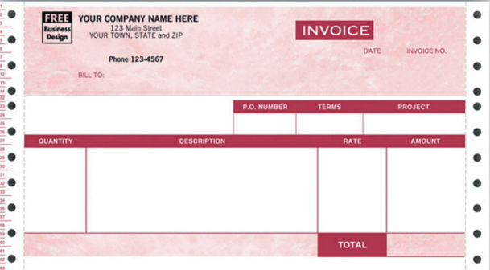
1. Tổng quan về xác định yêu cầu hệ thống 2. Các phương pháp xác định yêu cầu truyền thống 3. Các phương pháp xác định yêu cầu hiện đại 4. Phân tích kết quả khảo sát
1. Phỏng vấn
2. Quan sát
3. Bảng câu hỏi
4. Phân tích thủ tục và tài liệu
Biểu mẫu:
Biểu mẫu được sử dụng cho tất cả các chức năng kinh doanh, từ việc ghi nhận các hóa đơn thanh toán đến việc liệt kê danh sách các hàng hóa đã được xuất xưởng…
Biểu mẫu rất quan trọng để hiểu một hệ thống vì nó chỉ rõ những luồng dữ liệu vào và ra, cho phép ta xác định các đặc điểm dữ liệu thực tế được sử dụng bởi ứng dụng.
Mỗi biểu mẫu có thể tương ứng với một màn hình máy tính mà hệ thống sẽ tạo ra cho người dùng để nhập và bảo trì dữ liệu hoặc để hiển thị trực tuyến.
Ví dụ trong hoá đơn mẫu sau ta có thể xác định các dữ liệu như:
số hóa đơn,
ngày mua,
địa chỉ khách hàng,
số lượng hàng đặt mua,
mô tả,
tỷ giá,
số tiền...

Slide 18
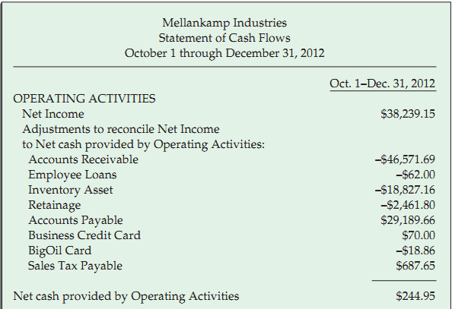
1. Tổng quan về xác định yêu cầu hệ thống 2. Các phương pháp xác định yêu cầu truyền thống 3. Các phương pháp xác định yêu cầu hiện đại 4. Phân tích kết quả khảo sát
1. Phỏng vấn
2. Quan sát
3. Bảng câu hỏi
4. Phân tích thủ tục và tài liệu
Báo cáo:
Báo cáo là đầu ra chính của một số hệ thống, từ các thông tin trên bản báo cáo cho phép ta đi ngược lại để xác định các dữ liệu cần phải có để tạo ra báo cáo.
Ví dụ báo cáo tài chính lưu chuyển tiền mặt:

Slide 19
1. Tổng quan về xác định yêu cầu hệ thống 2. Các phương pháp xác định yêu cầu truyền thống 3. Các phương pháp xác định yêu cầu hiện đại 4. Phân tích kết quả khảo sát
1. Phỏng vấn
2. Quan sát
3. Bảng câu hỏi
4. Phân tích thủ tục và tài liệu
Văn bản mô tả hệ thống thông tin hiện thời:
Nếu hệ thống hiện tại đã được quản lý trên máy tính thì bản tài liệu mô tả các thiết kế và cách thức hoạt động của hệ thống sẽ vô cùng hữu ích, ví dụ như:
Sơ đồ,
từ điển dữ liệu,
hướng dẫn sử dụng…
Tuy nhiên không phải một hệ thống nào cũng có đầy đủ các bản tài liệu mô tả này, hơn nữa chúng có thể đã lạc hậu so với hiện tại.

Slide 20
1. Tổng quan về xác định yêu cầu hệ thống 2. Các phương pháp xác định yêu cầu truyền thống 3. Các phương pháp xác định yêu cầu hiện đại 4. Phân tích kết quả khảo sát
1. Thiết kế ứng dụng liên kết -JAD
2. Bản mẫu
3. Tái cấu trúc quy trình nghiệp vụ
Ý tưởng chính của Thiết kế ứng dụng liên kết - Joint Application Design là triệu tập đồng thời người sử dụng, các nhà quản lý, các nhà phân tích hệ thống… cùng tham gia vào việc phân tích hệ thống hiện thời.
Mục đích để thảo luận và thu thập yêu cầu thông tin của hệ thống một cách liên tục và toàn diện từ những người chủ chốt trong hệ thống.
Xác định những vấn đề đồng thuận và bất đồng trong hệ thống.
Cùng đưa ra các giải pháp giải quyết sự bất đồng.
Hệ thống cuối cùng nhận được sự thống nhất cao.
Phiên làm việc JAD thường được tổ chức ở một nơi tách bịêt, có thể kéo dài từ một buổi đến một tuần và gồm một số phiên làm việc.
Chi phí tốn kém và cần nhiều thời gian của những người tham gia.

Slide 21
1. Tổng quan về xác định yêu cầu hệ thống 2. Các phương pháp xác định yêu cầu truyền thống 3. Các phương pháp xác định yêu cầu hiện đại 4. Phân tích kết quả khảo sát
1. Thiết kế ứng dụng liên kết -JAD
2. Bản mẫu
3. Tái cấu trúc quy trình nghiệp vụ
Thành phần tham gia vào phiên làm việc của JAD:
Người lãnh đạo phiên JAD: Những người tổ chức và điều hành JAD, điều hành chương trình, giải quyết xung đột và tổng hợp ý tưởng.
Người dùng: Những người sử dụng chủ chốt của hệ thống, hiểu rõ những yêu cầu mà hệ thống cần.
Nhà quản lý: Cung cấp định hướng cho hệ thống mới và những tác động của hệ thống lên tổ chức.
Nhà tài trợ : Những người tài trợ cho các phiên làm việc.
Nhà phân tích hệ thống và các kỹ thuật viên và đội ngũ phát triển hệ thống.

Slide 22

1. Tổng quan về xác định yêu cầu hệ thống 2. Các phương pháp xác định yêu cầu truyền thống 3. Các phương pháp xác định yêu cầu hiện đại 4. Phân tích kết quả khảo sát
1. Thiết kế ứng dụng liên kết -JAD
2. Bản mẫu
3. Tái cấu trúc quy trình nghiệp vụ
JAD thường tiến hành trong phòng đặc biệt có các công cụ nghe, nhìn và biểu diễn thông tin như máy tính, máy chiếu, bảng, biểu đồ…

Slide 23
1. Tổng quan về xác định yêu cầu hệ thống 2. Các phương pháp xác định yêu cầu truyền thống 3. Các phương pháp xác định yêu cầu hiện đại 4. Phân tích kết quả khảo sát
1. Thiết kế ứng dụng liên kết -JAD
2. Bản mẫu
3. Tái cấu trúc quy trình nghiệp vụ
Nội dung phiên làm việc của JAD:
Khi bắt đầu chương trình làm việc lãnh đạo phiên JAD đặt vấn đề, người sử dụng trình bày thực trạng hệ thống hiện thời, những người khác hỏi và thảo luận, những nhà kỹ thuật lưu lại thông tin trên máy giúp lãnh đạo JAD có điều kiện hướng dẫn cuộc họp và đưa ra những kết luận khi cần thiết.
Kết quả sau khi kết thúc JAD là một tâp tài liệu chi tiết báo cáo về những hoạt động của hệ thống hiện thời và những vấn đề có liên quan đến những hệ thống thay thế.

Slide 24
1. Tổng quan về xác định yêu cầu hệ thống 2. Các phương pháp xác định yêu cầu truyền thống 3. Các phương pháp xác định yêu cầu hiện đại 4. Phân tích kết quả khảo sát
1. Thiết kế ứng dụng liên kết -JAD
2. Bản mẫu
3. Tái cấu trúc quy trình nghiệp vụ
Phương pháp bản mẫu là một quá trình lặp mà ở đó nhà phân tích cùng tham gia vào quá trình phát triển và xây dựng lại bản mẫu của HTTT mỗi khi có thông tin phản hồi từ người sử dụng.
Phương pháp bản mẫu được thực hiện khi:
Yêu cầu người dùng không rõ ràng.
Các thiết kế quá phức tạp, cần xây dựng mẫu để đánh giá một cách đầy đủ.
Các nhà phân tích và người dùng từng có vấn đề trong giao tiếp và hiểu lầm về các yêu cầu.
Có các công cụ hỗ trợ để xây dựng bản mẫu.

Slide 25
1. Tổng quan về xác định yêu cầu hệ thống 2. Các phương pháp xác định yêu cầu truyền thống 3. Các phương pháp xác định yêu cầu hiện đại 4. Phân tích kết quả khảo sát
1. Thiết kế ứng dụng liên kết -JAD
2. Bản mẫu
3. Tái cấu trúc quy trình nghiệp vụ
Báo cáo thảo luận.

Slide 26
1. Tổng quan về xác định yêu cầu hệ thống 2. Các phương pháp xác định yêu cầu truyền thống 3. Các phương pháp xác định yêu cầu hiện đại 4. Phân tích kết quả khảo sát
1. Xử lý sơ bộ kết quả khảo sát
2. Tổng hợp kết quả khảo sát
3. Mô hình hóa kết quả khảo sát
Các yêu cầu hệ thống thu thập được thường ở dạng dữ liệu thô, rời rạc nên trước khi đưa vào phân tích cần phải được xử lý và hoàn thiện lại.
Liệt kê các quy trình hoạt động của hệ thống.
Với mỗi quy trình thực hiện việc phân loại, sắp xếp dữ liệu theo thứ tự hoạt động làm cho nó trở nên đầy đủ, chính xác, gọn gàng dễ kiểm tra và dễ theo dõi.
Phát hiện những chỗ thiếu để bổ sung, những chỗ sai để sửa đổi.
Quá trình này thường được lặp lại nhiều lần và tiến hành song song với các hoạt động xác định yêu cầu.

Slide 27
1. Tổng quan về xác định yêu cầu hệ thống 2. Các phương pháp xác định yêu cầu truyền thống 3. Các phương pháp xác định yêu cầu hiện đại 4. Phân tích kết quả khảo sát
1. Xử lý sơ bộ kết quả khảo sát
2. Tổng hợp kết quả khảo sát
3. Mô hình hóa kết quả khảo sát
Tổng hợp kết quả khảo sát là quá trình mô tả lại các hoạt động của từng quy trình theo mối liên hệ chặt chẽ với nhau.
Với mỗi quy trình cụ thể, ta xác định:
Bản mô tả tổng quát về quy trình thực hiện.
Bản mô tả các bước thực hiện trong quy trình.
Bản mô tả biểu mẫu, dữ liệu liên quan tới các bước thực hiện.

Slide 28
1. Tổng quan về xác định yêu cầu hệ thống 2. Các phương pháp xác định yêu cầu truyền thống 3. Các phương pháp xác định yêu cầu hiện đại 4. Phân tích kết quả khảo sát
1. Xử lý sơ bộ kết quả khảo sát
2. Tổng hợp kết quả khảo sát
3. Mô hình hóa kết quả khảo sát
Bản mô tả tổng quát về quy trình thực hiện:
Mô tả tổng quát quy trình Nhận và thẩm định hồ sơ vay vốn mua ôtô
Người lập bảng: Nguyễn Cao Kỳ Duyên | Ngày lập bảng: 20/01/2015
Đối tượng thực hiện: Khách hàng, Nhân viên tín dụng, Nhân viên thẩm định, Trưởng phòng thẩm định.
Điều kiện bắt đầu: Khách hàng đề nghị vay vốn mua ô tô.
Thông tin đầu vào: Giấy đề nghị vay vốn. Bản cam kết. Biên nhận phần tiền trả trước.
Kết quả đầu ra: Báo cáo thẩm định đồng ý hay không đồng ý cho vay.
Nơi sử dụng: Khách hàng. Phòng tín dụng. Phòng thẩm định. Phòng kế toán.
Tần suất: 05 lượt/1 ngày.
Quy tắc: Khách hàng chỉ được vay không quá 50% giá trị xe. Hồ sơ vay vốn có giá trị >500.000.000đ phải do Phó giám đốc chi nhánh phê duyệt. Khách hàng không được trả nợ trước kỳ hạn.
Ghi chú:

Slide 29
1. Tổng quan về xác định yêu cầu hệ thống 2. Các phương pháp xác định yêu cầu truyền thống 3. Các phương pháp xác định yêu cầu hiện đại 4. Phân tích kết quả khảo sát
1. Xử lý sơ bộ kết quả khảo sát
2. Tổng hợp kết quả khảo sát
3. Mô hình hóa kết quả khảo sát
Bản mô tả các bước thực hiện trong quy trình.
Mô tả các bước thực hiện quy trình Nhận và thẩm định hồ sơ vay vốn mua ôtô
Người lập bảng: Nguyễn Cao Kỳ Duyên Ngày lập bảng: 20/01/2015
STT | Người thực hiện | Nội dung thực hiện | Biểu mẫu liên quan
HĐ1 | Khách hàng | Khách hàng có nhu cầu vay vốn mua ôtô tại ngân hàng Vietcombank, đến nộp hồ sơ tại phòng tín dụng. | -B1: Giấy đề nghị vay vốn. -B2: Bản cam kết. -B3: Biên nhận phần tiền trả trước. -Các giấy tờ tùy thân.
HĐ2 | NV tín dụng | Kiểm tra tính hợp lệ của hồ sơ vay vốn. Nếu hợp lệ chuyển sang HĐ3, ngược lại kết thúc quy trình.
HĐ3 | NV tín dụng | Nhận hồ sơ và lập phiếu tiếp nhận hồ sơ cho khách hàng. | -B4: Phiếu tiếp nhận.
HĐ4 | NV tín dụng | Lưu trữ hồ sơ khách hàng và chuyển hồ sơ vay vốn của khách hàng sang bộ phận thẩm định. | -B1: Giấy đề nghị vay vốn. -B2: Bản cam kết. -B3: Biên nhận phần tiền trả trước.
HĐ5 | NV thẩm định | Tiến hành thẩm định hồ sơ vay vốn; Lập Báo cáo thẩm định khách hàng và chuyển cho Trưởng phòng. | -B5: Báo cáo thẩm định khách hàng.
HĐ6 | Trưởng phòng thẩm định | Phê duyệt thẩm định khoản vay và chuyển phê duyệt cho nhân viên thẩm định.
HĐ7 | NV thẩm định | Chuyển báo cáo thẩm định về phòng tín dụng.

Slide 30
1. Tổng quan về xác định yêu cầu hệ thống 2. Các phương pháp xác định yêu cầu truyền thống 3. Các phương pháp xác định yêu cầu hiện đại 4. Phân tích kết quả khảo sát
1. Xử lý sơ bộ kết quả khảo sát
2. Tổng hợp kết quả khảo sát
3. Mô hình hóa kết quả khảo sát
Bản mô tả các bước thực hiện trong quy trình.
Mô tả các bước thực hiện quy trình Nhận và thẩm định hồ sơ vay vốn mua ôtô
Người lập bảng: Nguyễn Cao Kỳ Duyên Ngày lập bảng: 20/01/2015
STT | Người thực hiện | Nội dung thực hiện | Biểu mẫu liên quan
HĐ8 | Trưởng phòng tín dụng | Kiểm tra báo cáo thẩm định, nếu số tiền vay ≤500 triệu thì chuyển sang HĐ 9, ngược lại chuyển sang HĐ10.
HĐ9 | Trưởng phòng tín dụng | Phê duyệt khoản vay của khách hàng. Chuyển cho Nhân viên tín dụng và chuyển sang HĐ12. | -B5: Báo cáo thẩm định khách hàng.
HĐ10 | Trưởng phòng tín dụng | Chuyển báo cáo thẩm định cho Phó giám đốc chi nhánh phê duyệt.
HĐ11 | PGĐ chi nhánh | Phê duyệt khoản vay của khách hàng. Chuyển cho Nhân viên tín dụng và chuyển sang HĐ12. | -B5: Báo cáo thẩm định khách hàng.
HĐ12 | NV tín dụng | Kiểm tra nội dung phê duyệt khoản vay, nếu được phê duyệt thì chuyển sang HĐ13, ngược lại chuyển sang HĐ14.
HĐ13 | NV tín dụng | Viết thông báo chấp nhận khoản vay gửi cho khách hàng và kết thúc quy trình. | -B6: Thông báo đồng ý.
HĐ14 | NV tín dụng | Viết thông báo từ chối khoản vay gửi cho khách hàng và kết thúc quy trình. | -B7: Thông báo từ chối.

Slide 31
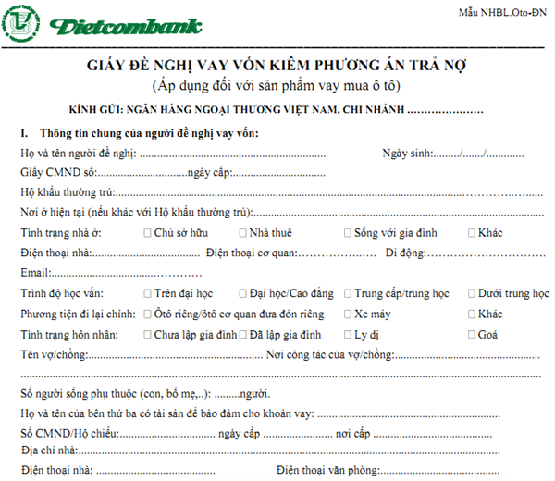
1. Tổng quan về xác định yêu cầu hệ thống 2. Các phương pháp xác định yêu cầu truyền thống 3. Các phương pháp xác định yêu cầu hiện đại 4. Phân tích kết quả khảo sát
1. Xử lý sơ bộ kết quả khảo sát
2. Tổng hợp kết quả khảo sát
3. Mô hình hóa kết quả khảo sát
Bản mô tả biểu mẫu, dữ liệu liên quan - B1: Giấy đề nghị vay vốn

Slide 32
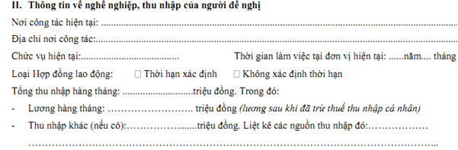
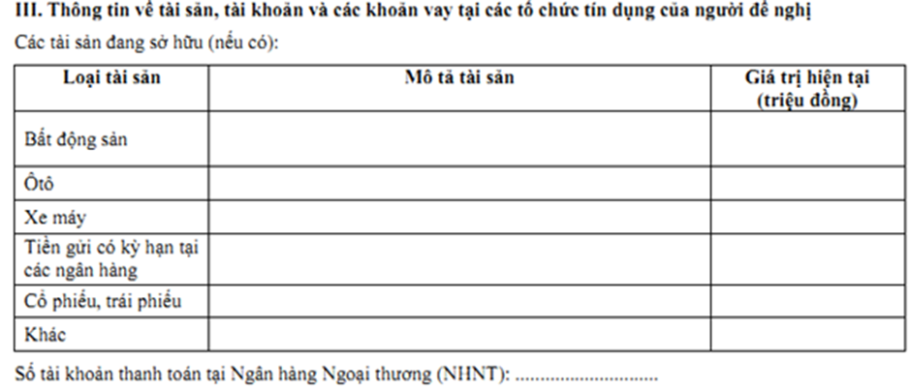
1. Tổng quan về xác định yêu cầu hệ thống 2. Các phương pháp xác định yêu cầu truyền thống 3. Các phương pháp xác định yêu cầu hiện đại 4. Phân tích kết quả khảo sát
1. Xử lý sơ bộ kết quả khảo sát
2. Tổng hợp kết quả khảo sát
3. Mô hình hóa kết quả khảo sát
Bản mô tả biểu mẫu, dữ liệu liên quan - B1: Giấy đề nghị vay vốn

Slide 33
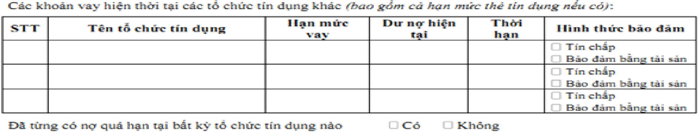
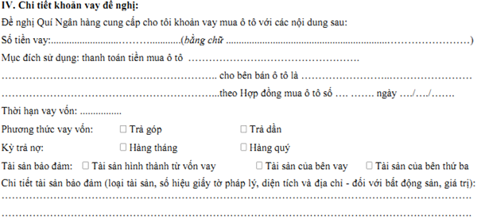
1. Tổng quan về xác định yêu cầu hệ thống 2. Các phương pháp xác định yêu cầu truyền thống 3. Các phương pháp xác định yêu cầu hiện đại 4. Phân tích kết quả khảo sát
1. Xử lý sơ bộ kết quả khảo sát
2. Tổng hợp kết quả khảo sát
3. Mô hình hóa kết quả khảo sát
Bản mô tả biểu mẫu, dữ liệu liên quan - B1: Giấy đề nghị vay vốn

Slide 34
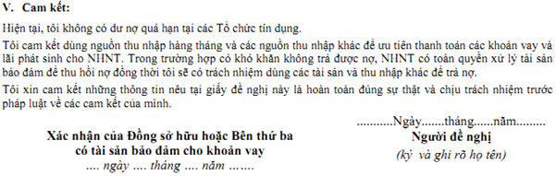
1. Tổng quan về xác định yêu cầu hệ thống 2. Các phương pháp xác định yêu cầu truyền thống 3. Các phương pháp xác định yêu cầu hiện đại 4. Phân tích kết quả khảo sát
1. Xử lý sơ bộ kết quả khảo sát
2. Tổng hợp kết quả khảo sát
3. Mô hình hóa kết quả khảo sát
Bản mô tả biểu mẫu, dữ liệu liên quan - B1: Giấy đề nghị vay vốn

Slide 35
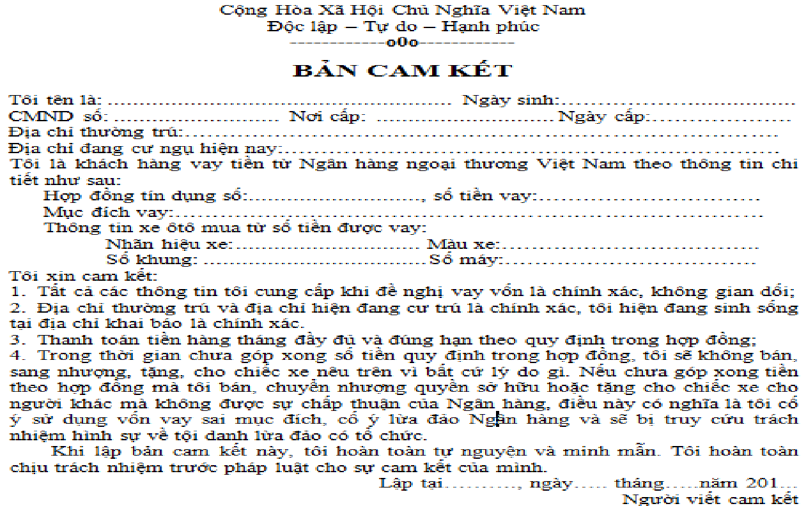
1. Tổng quan về xác định yêu cầu hệ thống 2. Các phương pháp xác định yêu cầu truyền thống 3. Các phương pháp xác định yêu cầu hiện đại 4. Phân tích kết quả khảo sát
1. Xử lý sơ bộ kết quả khảo sát
2. Tổng hợp kết quả khảo sát
3. Mô hình hóa kết quả khảo sát
Bản mô tả biểu mẫu, dữ liệu liên quan - B2: Bản cam kết

Slide 36
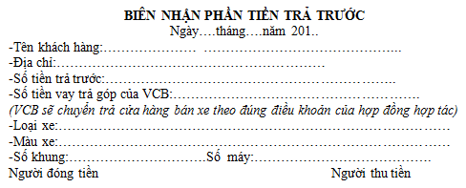
1. Tổng quan về xác định yêu cầu hệ thống 2. Các phương pháp xác định yêu cầu truyền thống 3. Các phương pháp xác định yêu cầu hiện đại 4. Phân tích kết quả khảo sát
1. Xử lý sơ bộ kết quả khảo sát
2. Tổng hợp kết quả khảo sát
3. Mô hình hóa kết quả khảo sát
Bản mô tả biểu mẫu, dữ liệu liên quan – B3: Biên nhận phần tiền trả trước

Slide 37
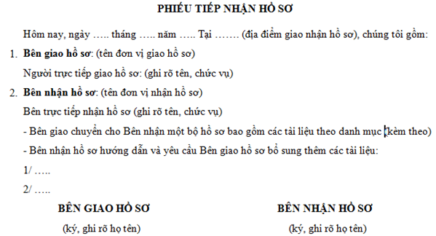
1. Tổng quan về xác định yêu cầu hệ thống 2. Các phương pháp xác định yêu cầu truyền thống 3. Các phương pháp xác định yêu cầu hiện đại 4. Phân tích kết quả khảo sát
1. Xử lý sơ bộ kết quả khảo sát
2. Tổng hợp kết quả khảo sát
3. Mô hình hóa kết quả khảo sát
Bản mô tả biểu mẫu, dữ liệu liên quan – B4: Phiếu tiếp nhận hồ sơ

Slide 38
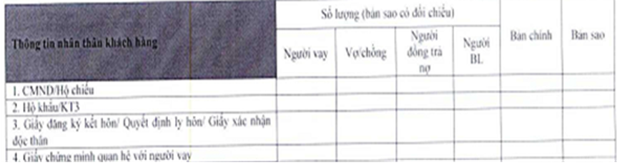
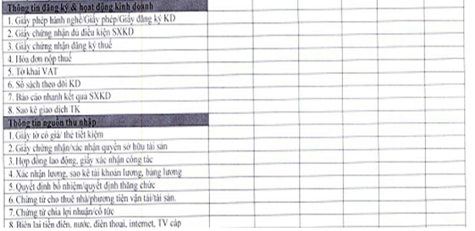
1. Tổng quan về xác định yêu cầu hệ thống 2. Các phương pháp xác định yêu cầu truyền thống 3. Các phương pháp xác định yêu cầu hiện đại 4. Phân tích kết quả khảo sát
1. Xử lý sơ bộ kết quả khảo sát
2. Tổng hợp kết quả khảo sát
3. Mô hình hóa kết quả khảo sát
Bản mô tả biểu mẫu, dữ liệu liên quan – B4: Phiếu tiếp nhận hồ sơ (Danh mục hồ sơ)

Slide 39
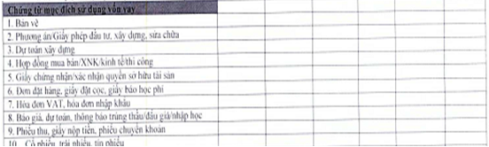

1. Tổng quan về xác định yêu cầu hệ thống 2. Các phương pháp xác định yêu cầu truyền thống 3. Các phương pháp xác định yêu cầu hiện đại 4. Phân tích kết quả khảo sát
1. Xử lý sơ bộ kết quả khảo sát
2. Tổng hợp kết quả khảo sát
3. Mô hình hóa kết quả khảo sát
Bản mô tả biểu mẫu, dữ liệu liên quan – B4: Phiếu tiếp nhận hồ sơ (Danh mục hồ sơ)

Slide 40
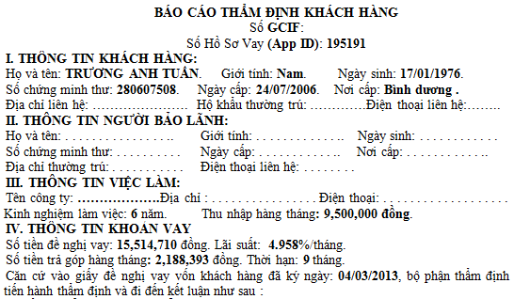
1. Tổng quan về xác định yêu cầu hệ thống 2. Các phương pháp xác định yêu cầu truyền thống 3. Các phương pháp xác định yêu cầu hiện đại 4. Phân tích kết quả khảo sát
1. Xử lý sơ bộ kết quả khảo sát
2. Tổng hợp kết quả khảo sát
3. Mô hình hóa kết quả khảo sát
Bản mô tả biểu mẫu, dữ liệu liên quan – B5: Báo cáo thẩm định khách hàng

Slide 41
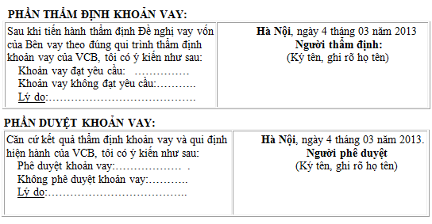
1. Tổng quan về xác định yêu cầu hệ thống 2. Các phương pháp xác định yêu cầu truyền thống 3. Các phương pháp xác định yêu cầu hiện đại 4. Phân tích kết quả khảo sát
1. Xử lý sơ bộ kết quả khảo sát
2. Tổng hợp kết quả khảo sát
3. Mô hình hóa kết quả khảo sát
Bản mô tả biểu mẫu, dữ liệu liên quan – B5: Báo cáo thẩm định khách hàng

Slide 42
1. Tổng quan về xác định yêu cầu hệ thống 2. Các phương pháp xác định yêu cầu truyền thống 3. Các phương pháp xác định yêu cầu hiện đại 4. Phân tích kết quả khảo sát
1. Xử lý sơ bộ kết quả khảo sát
2. Tổng hợp kết quả khảo sát
3. Mô hình hóa kết quả khảo sát
Bản mô tả biểu mẫu, dữ liệu liên quan – B6: Thông báo đồng ý
Hồ sơ đề nghị vay vốn
Số tiền cho vay
Lãi suất cho vay
Thời hạn vay
Phương thức trả nợ gốc và lãi
Thời gian hẹn làm việc
Ngày thông báo
Người ký
Ghi chú

Slide 43
1. Tổng quan về xác định yêu cầu hệ thống 2. Các phương pháp xác định yêu cầu truyền thống 3. Các phương pháp xác định yêu cầu hiện đại 4. Phân tích kết quả khảo sát
1. Xử lý sơ bộ kết quả khảo sát
2. Tổng hợp kết quả khảo sát
3. Mô hình hóa kết quả khảo sát
Bản mô tả biểu mẫu, dữ liệu liên quan – B7: Thông báo từ chối
Hồ sơ đề nghị vay vốn
Lý do từ chối
Thời gian hẹn làm việc (nếu có)
Ngày thông báo
Người ký
Ghi chú

Slide 44
1. Tổng quan về xác định yêu cầu hệ thống 2. Các phương pháp xác định yêu cầu truyền thống 3. Các phương pháp xác định yêu cầu hiện đại 4. Phân tích kết quả khảo sát
1. Xử lý sơ bộ kết quả khảo sát
2. Tổng hợp kết quả khảo sát
3. Mô hình hóa kết quả khảo sát
Mô hình hóa kết quả khảo sát có nhiệm vụ mô tả lại các hoạt động của từng quy trình nghiệp vụ dưới dạng biểu đồ hoạt động một cách trực quan.
Biểu đồ hoạt động theo phương pháp hướng cấu trúc.
Biểu đồ hoạt động theo phương pháp hướng đối tượng.

Slide 45
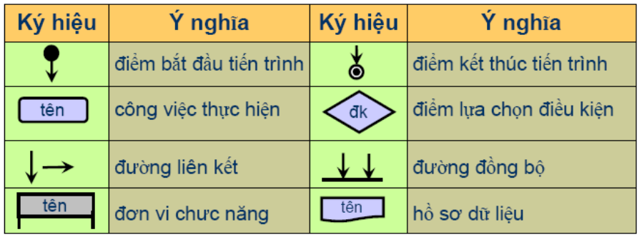
1. Tổng quan về xác định yêu cầu hệ thống 2. Các phương pháp xác định yêu cầu truyền thống 3. Các phương pháp xác định yêu cầu hiện đại 4. Phân tích kết quả khảo sát
1. Xử lý sơ bộ kết quả khảo sát
2. Tổng hợp kết quả khảo sát
3. Mô hình hóa KQ khảo sát
1. Biểu đồ hoạt động hướng cấu trúc
2. Biểu đồ hoạt động hướng đối tượng
Ký hiệu:

Slide 46
1. Tổng quan về xác định yêu cầu hệ thống 2. Các phương pháp xác định yêu cầu truyền thống 3. Các phương pháp xác định yêu cầu hiện đại 4. Phân tích kết quả khảo sát
1. Xử lý sơ bộ kết quả khảo sát
2. Tổng hợp kết quả khảo sát
3. Mô hình hóa KQ khảo sát
1. Biểu đồ hoạt động hướng cấu trúc
2. Biểu đồ hoạt động hướng đối tượng
Ý nghĩa của biểu đồ hoạt động:
Là một phương tiện mô tả các dòng nghiệp vụ khi phát triển mô hình nghiệp vụ của bài toán.
Cho phép thể hiện nội dung các hoạt động của hệ thống theo luồng dịch chuyển từ hành động này sang hành động khác, bao gồm:
Sự dịch chuyển tuần tự,
rẽ nhánh theo điều kiện,
rẽ nhánh song song.

Slide 47


1. Tổng quan về xác định yêu cầu hệ thống 2. Các phương pháp xác định yêu cầu truyền thống 3. Các phương pháp xác định yêu cầu hiện đại 4. Phân tích kết quả khảo sát
1. Xử lý sơ bộ kết quả khảo sát
2. Tổng hợp kết quả khảo sát
3. Mô hình hóa KQ khảo sát
1. Biểu đồ hoạt động hướng cấu trúc
2. Biểu đồ hoạt động hướng đối tượng
Các ký hiệu trong biểu đồ hoạt động:
Trạng thái bắt đầu: trong biểu đồ chỉ có một trạng thái bắt đầu, được biểu diễn dưới dạng một hình tròn đặc
Trạng thái kết thúc: có thể có một hoặc nhiều trạng thái kết thúc, được biểu diễn bằng một hình tròn đặc có viền
Hoạt động: là một công việc cần được thực hiện, có thể lớn hay nhỏ, xảy ra trong một khoảng thời gian ngắn hay dài. Ký hiệu của hoạt động là một hình chữ nhật được bo tròn ở hai đầu, bên trong có chứa tên hoạt động.
Sự dịch chuyển: là sự chuyển tiếp từ hành động này sang hành động khác, được biểu diễn bằng một đường mũi tên nối các hoạt động với nhau.

Slide 48
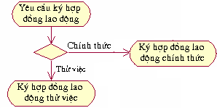
1. Tổng quan về xác định yêu cầu hệ thống 2. Các phương pháp xác định yêu cầu truyền thống 3. Các phương pháp xác định yêu cầu hiện đại 4. Phân tích kết quả khảo sát
1. Xử lý sơ bộ kết quả khảo sát
2. Tổng hợp kết quả khảo sát
3. Mô hình hóa KQ khảo sát
1. Biểu đồ hoạt động hướng cấu trúc
2. Biểu đồ hoạt động hướng đối tượng
Các ký hiệu trong biểu đồ hoạt động:
Điểm quyết định: là điểm trên dòng công việc mà tại đó hoạt động tiếp theo có thể rẽ nhánh theo các hướng khác nhau tuỳ thuộc vào điều kiện thực hiện.
Điểm quyết định được ký hiệu bằng một hình thoi có một hoặc nhiều đầu vào, hai hoặc nhiều đầu ra.

Slide 49
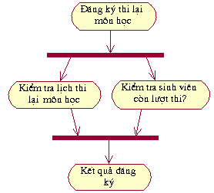
1. Tổng quan về xác định yêu cầu hệ thống 2. Các phương pháp xác định yêu cầu truyền thống 3. Các phương pháp xác định yêu cầu hiện đại 4. Phân tích kết quả khảo sát
1. Xử lý sơ bộ kết quả khảo sát
2. Tổng hợp kết quả khảo sát
3. Mô hình hóa KQ khảo sát
1. Biểu đồ hoạt động hướng cấu trúc
2. Biểu đồ hoạt động hướng đối tượng
Các ký hiệu trong biểu đồ hoạt động:
Thanh đồng bộ hoá: dùng để mở hay đóng các nhánh thực hiện song song.
Mở các nhánh song song: được thực hiện khi có một dịch chuyển vào và nhiều dịch chuyển ra – ta gọi đó là một chạc.
Đóng các nhánh song song: được thực hiện khi có nhiều dịch chuyển vào và một dịch chuyển ra – ta gọi đó là một chụm. Chụm chỉ có thể được tạo ra khi mọi nhánh vào nó đều đã được thực hiện hoàn tất.

Slide 50
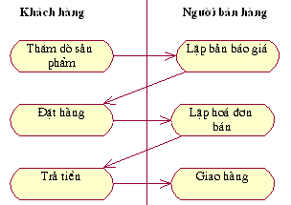
1. Tổng quan về xác định yêu cầu hệ thống 2. Các phương pháp xác định yêu cầu truyền thống 3. Các phương pháp xác định yêu cầu hiện đại 4. Phân tích kết quả khảo sát
1. Xử lý sơ bộ kết quả khảo sát
2. Tổng hợp kết quả khảo sát
3. Mô hình hóa KQ khảo sát
1. Biểu đồ hoạt động hướng cấu trúc
2. Biểu đồ hoạt động hướng đối tượng
Các ký hiệu trong biểu đồ hoạt động:
Phân tuyến: biểu đồ hoạt động có thể được phân thành nhiều tuyến khác nhau.
Mỗi hoạt động phải được đặt gọn trong một tuyến.
Mỗi tuyến dành cho một hoặc một số đối tượng thực hiện.
Các dịch chuyển có thể đổi tuyến tự do.

Slide 51
1. Tổng quan về xác định yêu cầu hệ thống 2. Các phương pháp xác định yêu cầu truyền thống 3. Các phương pháp xác định yêu cầu hiện đại 4. Phân tích kết quả khảo sát
1. Xử lý sơ bộ kết quả khảo sát
2. Tổng hợp kết quả khảo sát
3. Mô hình hóa KQ khảo sát
1. Biểu đồ hoạt động hướng cấu trúc
2. Biểu đồ hoạt động hướng đối tượng
Cách xây dựng biểu đồ hoạt động:
Đối với từng quy trình nghiệp vụ ta dựa vào Bản mô tả các bước thực hiện trong quy trình và thực hiện các bước sau:
Xác định tất cả các hoạt động của các đối tượng tương tác với hệ thống – thường là các động từ.
Xác định các bước thực hiện các hành động và điều kiện thực hiện hành động (nếu có) của các đối tượng.
Mô tả quy trình thông qua tập các ký hiệu của biểu đồ hoạt động để tạo ra một biểu đồ hoạt động.

Slide 52
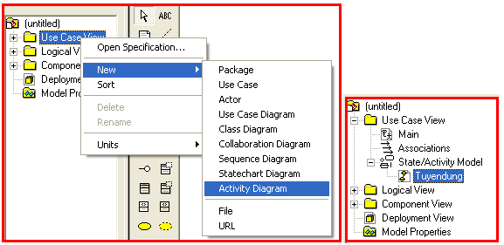
1. Tổng quan về xác định yêu cầu hệ thống 2. Các phương pháp xác định yêu cầu truyền thống 3. Các phương pháp xác định yêu cầu hiện đại 4. Phân tích kết quả khảo sát
1. Xử lý sơ bộ kết quả khảo sát
2. Tổng hợp kết quả khảo sát
3. Mô hình hóa KQ khảo sát
1. Biểu đồ hoạt động hướng cấu trúc
2. Biểu đồ hoạt động hướng đối tượng
Vẽ biểu đồ hoạt động trong Rational Rose
Khởi động Rational Rose, kích chuột phải tại Use Case View/New/Activity Diagram.
Xuất hiện một biểu đồ hoạt động mới có tên là New Diagram, đặt lại tên cho biểu đồ, ví dụ: Tuyendung

Slide 53
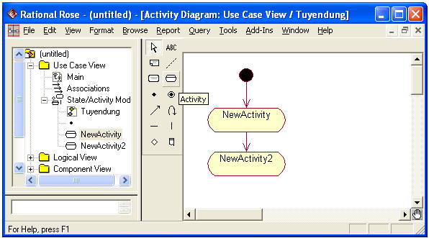
1. Tổng quan về xác định yêu cầu hệ thống 2. Các phương pháp xác định yêu cầu truyền thống 3. Các phương pháp xác định yêu cầu hiện đại 4. Phân tích kết quả khảo sát
1. Xử lý sơ bộ kết quả khảo sát
2. Tổng hợp kết quả khảo sát
3. Mô hình hóa KQ khảo sát
1. Biểu đồ hoạt động hướng cấu trúc
2. Biểu đồ hoạt động hướng đối tượng
Vẽ biểu đồ hoạt động trong Rational Rose
Kích đúp vào tên biểu đồ, xuất hiện cửa sổ Activity Diagram: Use Case View/Tuyendung và hộp công cụ chứa các điều khiển được sử dụng trong biểu đồ hoạt động.
Chọn các điều khiển cần thiết trên hộp công cụ, kích trái chuột vào vùng màn hình diagram tại vị trí thích hợp để đặt điều khiển.

Slide 54
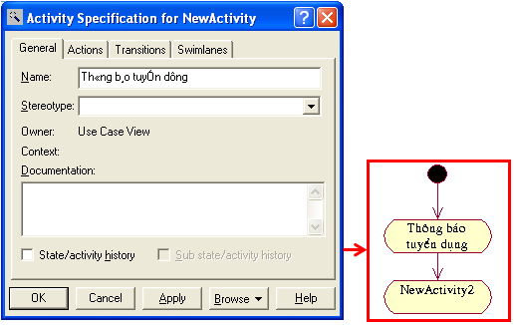
1. Tổng quan về xác định yêu cầu hệ thống 2. Các phương pháp xác định yêu cầu truyền thống 3. Các phương pháp xác định yêu cầu hiện đại 4. Phân tích kết quả khảo sát
1. Xử lý sơ bộ kết quả khảo sát
2. Tổng hợp kết quả khảo sát
3. Mô hình hóa KQ khảo sát
1. Biểu đồ hoạt động hướng cấu trúc
2. Biểu đồ hoạt động hướng đối tượng
Vẽ biểu đồ hoạt động trong Rational Rose
Đặt tên hoạt động: kích phải chuột tại hoạt động, chọn Open Specification và gõ tên cho hoạt động tại ô Name, ví dụ: Thông báo tuyển dụng rồi chọn OK.
Chú ý: để hiển thị tiếng việt cho các điều khiển, ta kích chọn các điều khiển rồi chọn font .VNTime tại menu Format.

Slide 55
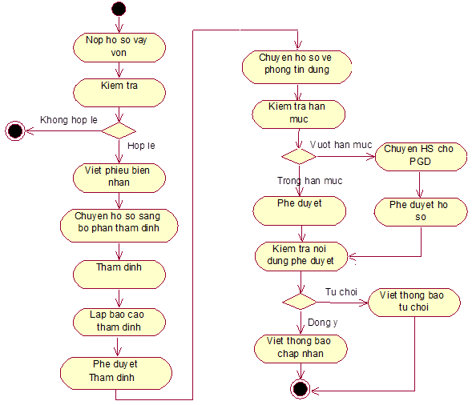
1. Tổng quan về xác định yêu cầu hệ thống 2. Các phương pháp xác định yêu cầu truyền thống 3. Các phương pháp xác định yêu cầu hiện đại 4. Phân tích kết quả khảo sát
1. Xử lý sơ bộ kết quả khảo sát
2. Tổng hợp kết quả khảo sát
3. Mô hình hóa KQ khảo sát
1. Biểu đồ hoạt động hướng cấu trúc
2. Biểu đồ hoạt động hướng đối tượng
Minh họa vẽ biểu đồ hoạt động quy trình Nhận và thẩm định hồ sơ vay vốn mua ôtô

Slide 56


